Slide 1
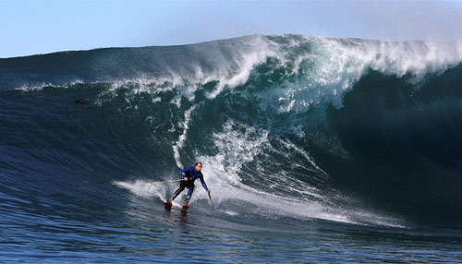

Slide 2
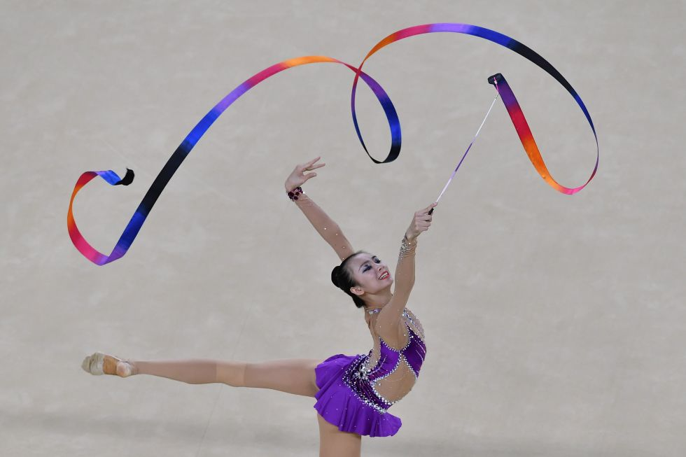

Slide 4
BÀI 7: SÓNG CƠ - SỰ TRUYỀN SÓNG CƠ
I/ SÓNG CƠ

Slide 5
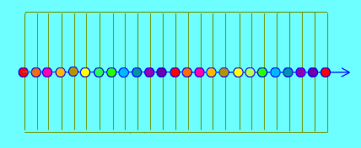
BÀI 7: SÓNG CƠ - SỰ TRUYỀN SÓNG CƠ
I/ SÓNG CƠ

Slide 6
BÀI 7: SÓNG CƠ - SỰ TRUYỀN SÓNG CƠ
I/ SÓNG CƠ
3. Sóng ngang
Phương dao động
Phương truyền sóng

Slide 7
BÀI 7: SÓNG CƠ - SỰ TRUYỀN SÓNG CƠ
I/ SÓNG CƠ
4. Sóng dọc
Phương dao động
Phương truyền sóng

Slide 8
BÀI 7: SÓNG CƠ - SỰ TRUYỀN SÓNG CƠ
II/ CÁC ĐẶC TRƯNG CỦA SÓNG HÌNH SIN
1. Sự truyền của một sóng hình sin

Slide 10
B F
A C E G I
D H

Slide 11
NỘI DUNG CẦN NẮM VỮNG
Khái niệm
1. Sóng cơ
Phân loại
Môi trường truyền sóng
2. Những đại lượng đặc trưng của sóng
Chu kỳ, tần số
Biên độ
Bước sóng
Tốc độ truyền sóng
Năng lượng
3. Công thức liên hệ

Slide 12
Là biên độ dao động của các phần tử của môi trường có sóng truyền qua.
a. Biên độ:
b. Chu kì (T), tần số (f) của sóng:
Là chu kỳ, tần dao động của các phần tử môi trường có sóng truyền qua.
c. Tốc độ truyền sóng v:
Là tốc độ lan truyền dao động trong môi trường (tốc độ truyền pha của dao động).
Là quãng đường mà sóng lan truyền được trong một chu kì dao động.
d. Buốc sóng
e. Năng lượng sóng:
Là năng lượng dao động của các phần tử của
môi trường mà sóng truyền qua.

Slide 13
CỦNG CỐ VÀ VẬN DỤNG
Câu 1. Chọn phát biểu đúng
A
Sóng ngang có phương dao động trùng với phương truyền sóng.
B
Sóng dọc có phương dao động vuông
góc với phương truyền sóng.
C
Sóng cơ học truyền được trong chân
không.
D
Sóng trên mặt nước là sóng ngang.

Slide 14
Câu 2.Quãng đường mà sóng truyền đi được trong một chu kỳ dao động của sóng gọi là
A. Vận tốc truyền
B. Bước sóng
C. Chu kỳ
D. Tần số

